Slide 2
La gestion de l’approvisionnement en eau salubre
WASH FIT – Module technique
Ajouter la date et le lieu
Notes:
Introduce yourself if you have not already, and make sure you insert the date and location to the slide before you start

Slide 3



Objectifs pédagogiques
À l’issue de la séance, vous serez capables de :
  Décrire les exigences minimales relatives à l’approvisionnement en eau salubre et en quantité suffisante dans les établissements de santé
  Décrire les conséquences d’un approvisionnement en eau inadapté
  Présenter les outils disponibles pour assurer le suivi et l’optimisation de la quantité et de la qualité de l’eau
  Décrire les problèmes de plomberie les plus courants et quelques améliorations simples à mettre en œuvre
  Comprendre comment se développent les légionelles et comment résoudre ce problème
  Comprendre l’impact des changements climatiques sur l’approvisionnement en eau des établissements de santé et connaître quelques solutions simples et peu coûteuses pour améliorer la situation
Travail
de groupe
Liens avec la résilience aux changements climatiques
Symboles à connaître
Liens avec les questions d’égalité des genres, de handicap et d’inclusion sociale
Notes:
READ SLIDE and make sure participants are clear on the outline of this module and what they will learn.
SAY:
the symbols here are ones you will se throughout the module to indicate activities

Slide 4
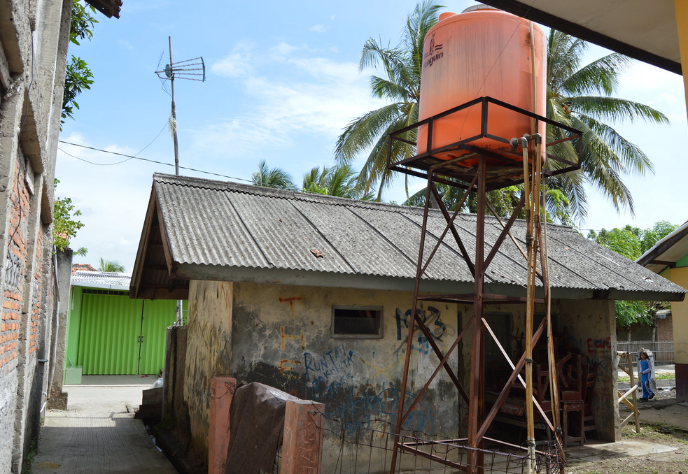
Première partie : Exigences minimales en matière d’approvisionnement en eau
Exigences minimales en matière d’approvisionnement en eau dans les établissements de santé
Conséquences d’un approvisionnement en eau inadéquat
Définitions relatives à l’approvisionnement en eau
Quantité d’eau et stockage
Notes:
READ SLIDE

Slide 5
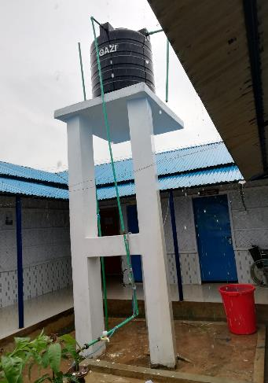
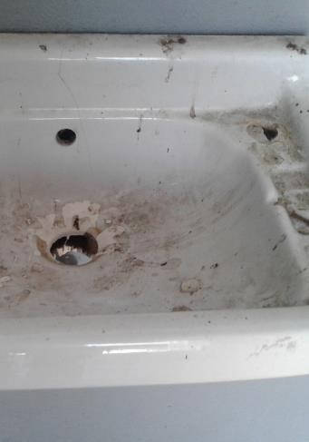
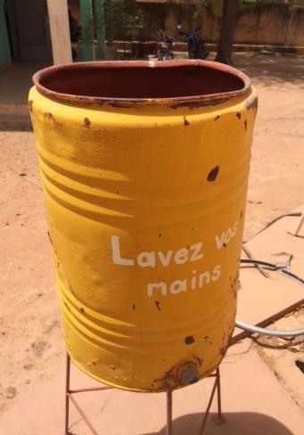
Quelles sont les conséquences d’un approvisionnement en eau inadéquat dans les établissements de santé ?
Notes:
READ THE SLIDE (this can act as an ice breaker exercise to warm up participants, you may wish to write the suggestions on a flip chart and refer back to them throughout the session.

Slide 6
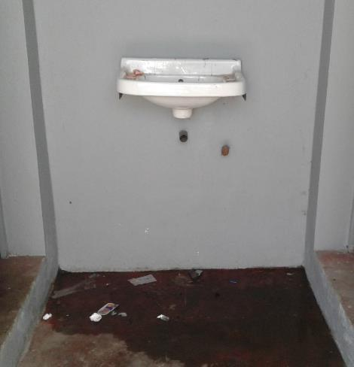
Conséquences d’un approvisionnement en eau inadéquat
Absence/quantité insuffisante d’eau de boisson
Déshydratation du personnel et des patients
Incapacité à prendre ses médicaments
Eau contaminée
Diarrhée
Épidémies de maladies transmises par l’eau (p. ex., le choléra)
Quantité d’eau insuffisante pour l’hygiène des mains
Propagation d’infections ; risques pour la sécurité des patients et du personnel, incapacité à maîtriser les épidémies
Propagation de la contamination fécale, infections résistantes aux antimicrobiens
Quantité insuffisante d’eau pour le ménage, les douches, les toilettes
Saleté visible, odeurs, diminution du recours aux soins et de la confiance accordée au milieu des soins de santé, baisse du niveau de satisfaction et de motivation du personnel
Notes:
READ THE SLIDE
SAY:
water supply is fundamental to a well functioning and safe health care facility. It is often the most “visible” element of WASH and affects every other area of WASH as well as safe, provision of care.

Slide 7

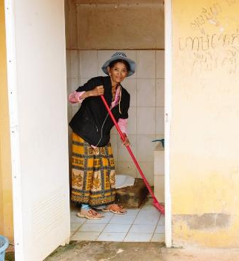
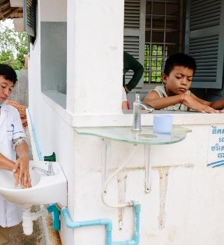
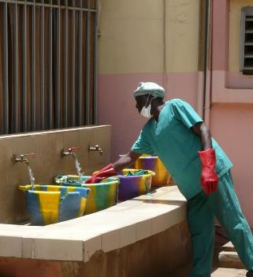
Quelles sont les exigences minimales (et les normes correspondantes) en matière d’approvisionnement en eau dans un établissement de santé ?
2 min
Notes:
READ THE SLDIE
SAY:
Discuss together in pairs for a moment and then shout out some ideas.
NOTE FOR TRAINER:
The next slides includes some basic prompts/categories to discuss in more detail.

Slide 8
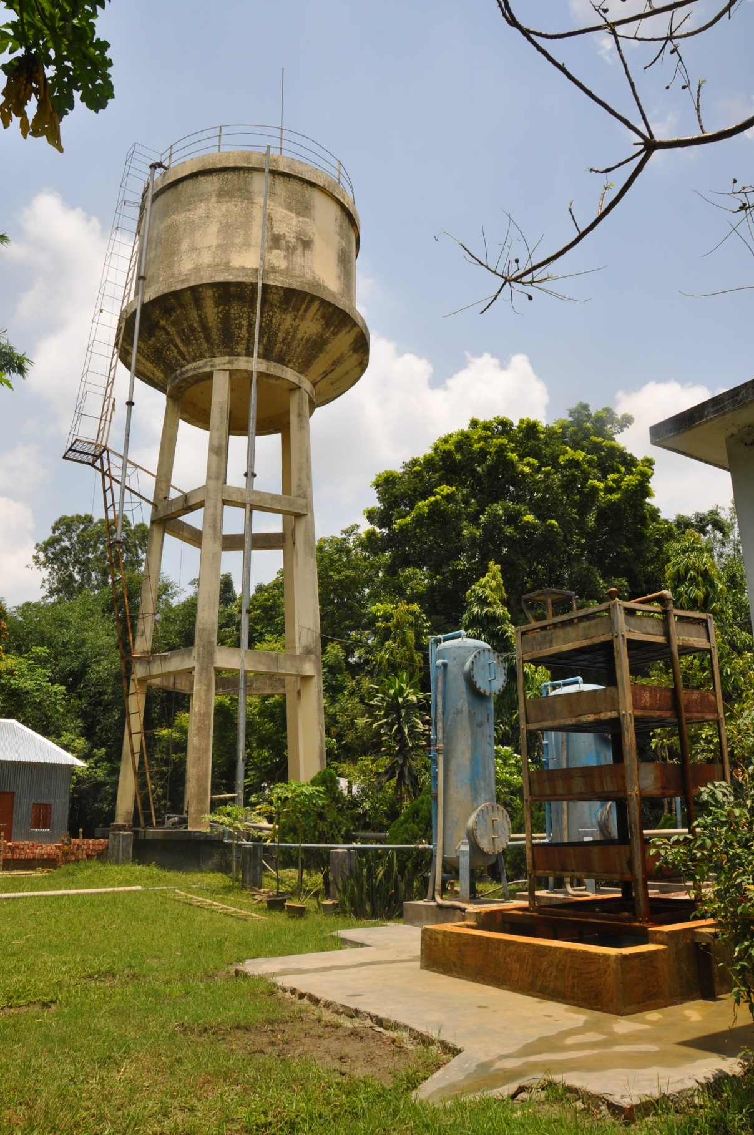
Disponibilité
Exigences de base en matière d’approvisionnement en eau
Quantité
Qualité
Fiabilité
2 min
Notes:
SAY:
discuss for a couple of moments and shout out what you think is meant by each item. What standards exist for each? (answers are on the next slide)
Availability: what types of activities should water be available for?
Quantity: how much water is enough? How is “sufficient quantity” defined by WHO and/or national standards?
Quality: what are some of the key contaminant that can pollute water and impact health? What are “safe” levels of these contaminants as defined by WHO and national standards?

Slide 9
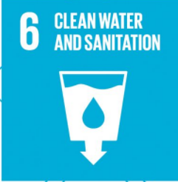
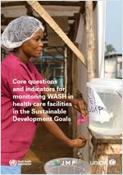
Exigences minimales en matière d’approvisionnement en eau
Une quantité suffisante d’eau doit être disponible pour :
  La boisson
  L’hygiène personnelle, notamment le lavage des mains et la toilette
  Le ménage
  Les différentes activités médicales
  La cuisine
  La lessive
L’eau doit être disponible sur place, à chaque point de prestation de soins et provenir d’une source d’eau améliorée.
L’eau doit être fiable et traitée en toute sécurité.
L’eau doit être disponible en quantité suffisante pour répondre aux besoins de l’établissement pendant deux jours.
L’objectif de développement durable (ODD) 6 préconise l’accès universel à des services d’approvisionnement en eau et d’assainissement gérés en toute sécurité dans tous les contextes, y compris les établissements de santé. Pour en savoir plus sur les efforts conjoints des organismes des Nations Unies pour atteindre l’ODD 6, veuillez consulter le site Internet d’ONU-Eau (https://www.unwater.org/).
À des fins de suivi à l’échelle mondiale, l’OMS et l’UNICEF ont mis au point des questions et indicateurs de base destinés au suivi de l’approvisionnement en eau, de l’assainissement et de l’hygiène au sein des établissements de soins de santé.
Notes:
READ THE SLIDE
SAY:
Availability:
For primary facilities, water may be piped into the building or simply on premises. These both count as a basic water service according to the JMP. The requirements for secondary or tertiary facility are higher. For secondary/tertiary care hospitals, water needs to be piped into the facility, at a minimum to high-risk wards and service areas (e.g., decontamination/reprocessing area and environmental services area). In large facilities, there should be a functional tap available in areas on every floor and every major ward or wing of the facility, for environmental cleaning purposes.
If relevant, say:
It is important to note that the JMP definitions are not the same as minimum requirements. JMP does not, for example, monitor water quality in health care facilities even though this a basic standard according to WHO and a pre-requisite for meeting SDG 6 which is defined as safely managed water and sanitation services for all people in all settings.
NOTE FOR TRAINER: The next slide shows some examples of improved water supplies and includes the definition in the notes. The WHO/UNICEF core questions document is also available in French, Spanish, Russian and Arabic at https://washdata.org/reports.

Slide 10
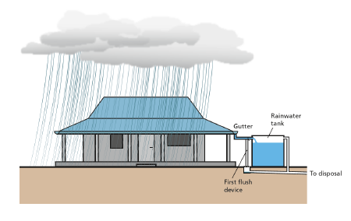
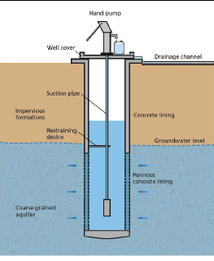
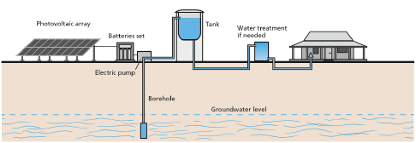
Qu’est-ce qu’un système d’approvisionnement en eau « amélioré » ?
Puits protégé avec pompe manuelle
Récupération de l’eau de pluie
Puits de forage alimenté à l’énergie solaire et raccordé à un réseau de canalisations
2 min
Source : Eawag, « Compendium of water technologies », Suisse, à paraître.
Notes:
SAY:
discuss in pairs for a couple of moments if you can define what “improved” means and then shout out some ideas
THEN SAY:
“Improved drinking water sources” includes sources that, by nature of their construction or through active intervention, are protected from outside contamination, particularly faecal matter .
Improved sources include piped water, boreholes or tube wells, protected dug wells, protected springs, rainwater, and packaged or delivered water.
Unimproved sources include unprotected dug wells or springs and surface water (e.g. lake, river, stream,
pond, canals, irrigation ditches).

Slide 11
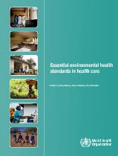
Quantité minimale d’eau nécessaire au bon fonctionnement d’un établissement de santé
Patients ambulatoires | 5 litres/consultation
Patients hospitalisés | 40-60 litres/patient/jour
Salle d’opération ou maternité | 100 litres/intervention
Centre d’alimentation complémentaire sèche | 0,5-5 litres/consultation
Centre d’alimentation complémentaire humide | 15 litres/consultation
Centre d’alimentation thérapeutique pour patients hospitalisés | 30 litres/patient/jour
Centre de traitement du choléra | 60 litres/patient/jour
Centre d’isolement pour les maladies respiratoires aiguës | 100 litres/patient/jour
Centre d’isolement pour les fièvres hémorragiques virales | 300-400 litres/patient/jour
Quantité d’eau « suffisante » –
Quantité permettant de répondre aux besoins de l’établissement pendant 48 heures
https://www.who.int/fr/publications/i/item/essential-environmental-health-standards-in-health-care
Notes:
READ THE SLIDE
SAY:
These quantities come from the WHO 2008 Essential environmental health standards. Each facility needs to assess what their needs are and depending on climate change risks may need to assure more than 2 days/48 hours of storage, especially for example, during the dry season.
These quantities are estimates and take into account water required for drinking, environmental cleaning and laundry, hand hygiene and waste management. Note, water for specific medical uses (such as dialysis) is not included.
To calculate the requirements for a facility, consider how many days the facility is open, average numbers of patients, what services are available and potential changes in demand (e.g. seasonal fluctuations linked to farming cycles, climate, infectious disease outbreaks, frequency of births) when planning for or upgrading water supplies.

Slide 12

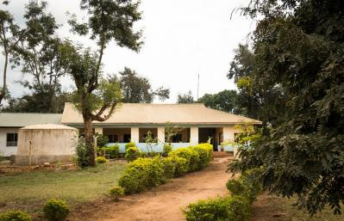
De quelle quantité d’eau cet établissement a-t-il besoin pour fonctionner pendant une semaine ?
QUESTIONNAIRE :
5 min
Éléments de contextualisation – Cet établissement de soins de santé primaire :
Est ouvert sept jours sur sept
Prend en charge 10 accouchements par semaine
En moyenne, deux femmes passent la nuit dans l’établissement de santé après leur accouchement et les autres rentrent chez elles après quelques heures
Traite 40 patients ambulatoires par semaine (en moyenne)
Accueille un centre de vaccination une fois par semaine, qui accueille 50 enfants
. https://www.who.int/water_sanitation_health/publications/ehs_hc/en/
© WaterAid
Notes:
READ THE SLIDE
SAY:
take 5 mins to discuss the questions in pairs and then be prepare to feedback your answers to the group

Slide 13
Réponse
10 naissances x 100 litres/naissance = 1 000 L
2 patientes hospitalisées x 50 litres/patient = 100 L
40 patients x 5 L/patient = 200 L
50 enfants x 5 L/patient = 250 L
Total hebdomadaire = 1 550 L
© WaterAid
Notes:
READ THE SLIDE
NOTE FOR TRAINER:
Refer back to the previous slide for the quantity of water needed

Slide 14
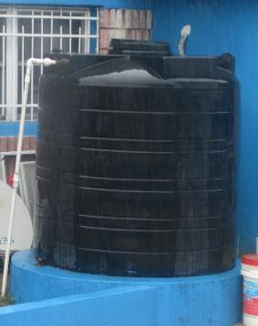
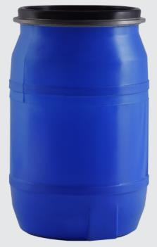
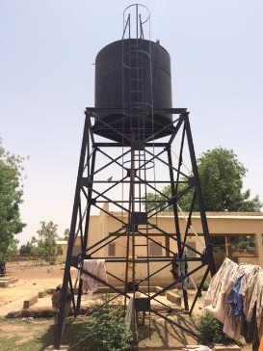
Stockage de l’eau
Votre établissement a besoin de 1 550 litres d’eau par mois.
Laquelle de ces solutions de stockage recommanderiez-vous ?
Dans quelle mesure la résilience aux changements climatiques oriente-t-elle votre choix ?
2 min
5 000 L
1 000 L
100 L
Notes:
READ THE SLIDE
SAY:
briefly discuss with the person next to you these questions and then shout out your answers
THEN SAY:
The most appropriate type will depend on the local availability of water storage containers, the amount that needs to be stored and durability/climate. Any container should be easily accessible for cleaning and if connected to a piped system, raised, to allow water to flow by gravity and protect against flooding.
Remember: Clean and disinfect water tanks regularly. Covering, routinely cleaning and disinfecting tanks will provide immediate health gains and build resilience over many future rainfall scenarios.
We will talk about water quality and storage later on

Slide 15
Réponse
L’établissement consomme 1 550 litres d’eau par semaine.
1 550 L/7 jours = 221 L/jour
Stockage pour 2 jours = 221 x 2 = 442 L
+ 100 L pour un accouchement par jour + 2 jours de réserves supplémentaires (p. ex., 500 L) pour la résilience aux changements climatiques
✔
5 000 L
1 000 L
100 L
Notes:
READ THE SLIDE
SAY:
In this example, 1,000 liters of water is the minimum recommended storage. If funds are available to store more water this may be useful, especially as disease outbreaks (e.g. Ebola, cholera, covid-19) require more water because of an increase in patients and often greater cleaning and disinfection needs.
Where climate change is a problem, extra storage is useful to provide a buffer during dry spells. Tanks should also be raised if in flood prone areas. Additional backup storage should be provided during high risk periods. Where possible, storage of more than 2 days should be provided and water prioritized for essential/life-saving services (i.e. delivery rooms acute care wards).

Slide 16
Deuxième partie : Qualité de l’eau
Exigences relatives à l’eau de boisson
Exigences relatives à l’approvisionnement en eau en cas d’épidémie
Adoption d’une approche fondée sur les risques, avec plan de gestion de la sécurité sanitaire de l’eau et autres documents d’orientation de l’OMS
Le traitement de l’eau et le plan de l’OMS pour l’évaluation des technologies de traitement
Notes:
READ THE SLIDE

Slide 17
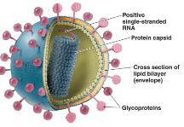

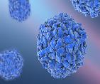
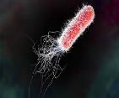
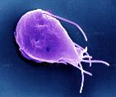
Groupes microbiens communément associés à la transmission de la diarrhée par l’eau
Bactéries
  P. ex., Escherichia coli, Vibrio cholerae
  0,5-2,0 μm de diamètre
Virus
  P. ex., hépatite A, poliovirus A
  Les plus petits (0,02-0,3 μm)
Les virus SARS-CoV-2 et Ebola ne sont pas des agents pathogènes fécaux/oraux.
Aucun d’eux n’a été détecté dans les sources d’eau ou les points d’approvisionnement en eau et ces deux virus sont relativement fragiles comparés à des virus fécaux/oraux.
Légionelles :
Dans les établissements de soins de santé, ces bactéries donnent de plus en plus souvent lieu à des épidémies transmises par l’eau.
Bactéries
  P. ex., Escherichia coli, Vibrio cholerae
  0,5-2,0 μm de diamètre
Virus
  P. ex., hépatite A, poliovirus A
  Les plus petits (0,02-0,3 μm)
Kystes de protozoaires
  P. ex., Giardia, Cryptosporidium
  Les plus gros (> 2 μm-2 mm)
https://www.who.int/water_sanitation_health/publications/legionella/en/
https://www.who.int/fr/publications/i/item/WHO-2019-nCoV-IPC-WASH-2020.4
https://www.who.int/publications/i/item/WHO-EVD-WSH-14
Notes:
READ THE SLIDE
SAY:
This slide provides a spotlight on microbial contamination of drinking water.
SARS-CoV-2 is not a fecal oral disease and there is no documented evidence of SARS-CoV2 in drinking-water or water sources. The main route of transmission is airborne and thus respiratory precautions important (e.g. distancing, ventilation, use of masks). Both SARS-CoV-2 and Ebola are enveloped viruses which makes them more fragile in the environment and more easily destroyed/killed with UV (sunlight) or heat compared to non-enveloped viruses such as hepatitis A. Enveloped viruses usually survive a matter of days (at most) whereas non-enveloped viruses can survive for weeks or months in the environment.
We will come back to Legionella shortly.

Slide 18
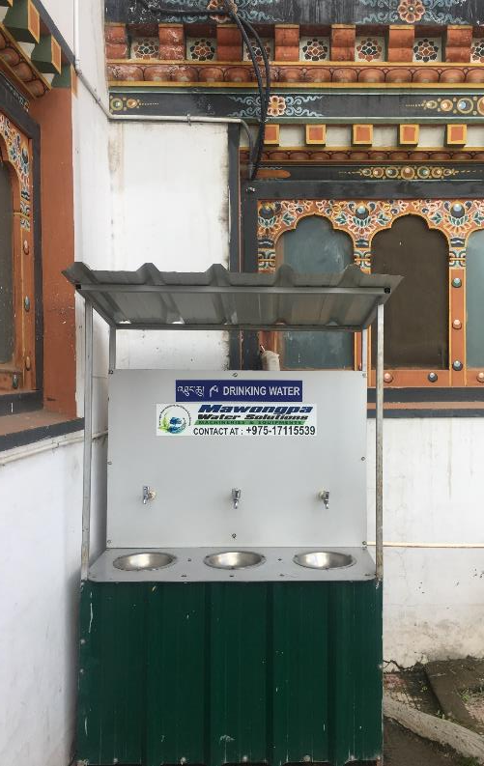
L’eau de boisson
Chaque service des établissements de santé doit proposer à son personnel, à ses patients (y compris handicapés) et à ses soignants une eau de boisson sûre et disponible à tout moment et en tout lieu.
Sûre :
  Aucune contamination fécale (E. coli : 0 UFC/100 ml)
  Teneur en chlore résiduel adéquate (0,2 mg/L ou 0,5 mg/L en situation d’urgence) ou
  Eau non trouble (5 uTN ou moins si possible)
Stockée en toute sécurité :
  Seau/réservoir propre, fermé et équipé d’un robinet
  Réservoir nettoyé et désinfecté régulièrement
Accessible :
  Signalétique claire
  Voie d’accès à la station d’eau potable accessible et dégagée
Une station d’eau potable à Thimphou au Bhoutan.
Que faire en cas d’urgence/de phénomène climatique ?
Demander au personnel de remplir et de traiter les stations d’eau potable plus régulièrement (pour faire face à l’augmentation du nombre de patients)
Acheter une plus grande quantité d’eau
Traiter l’eau courante (filtrage + désinfection)
Notes:
READ THE SLIDE
SAY:
Safe drinking-water, as defined by the WHO Guidelines, does not represent any significant risk to health over a lifetime of consumption, including different sensitivities that may occur between life stages.
Absence of fecal contamination may be indicated by the absence of indicator organisms such as E. coli (or thermotolerant faecal coliforms). Where this cannot be tested, the presence of a free chlorine residual (at least 0.2 mg/l) can be used as a surrogate indication.
Safely stored: in a clean bucket/tank with cover and tap, which is regularly cleaned and disinfected (unless it is dispensed from a water fountain).
Accessibility: (an important consideration for GEDSI)
- Pathway to drinking water area: width is minimum 120 cm, is flat and even, is dry and is clear of obstacles.
- Sign for drinking water station has words, pictures and braille and is displayed on the wall at 140 cm-160 cm from the ground.
- The drinking water station tap is 75 cm from the floor and a cup is available to patients. If cups are used, they should reusable and washed with warm water and soap and dried.

Slide 19
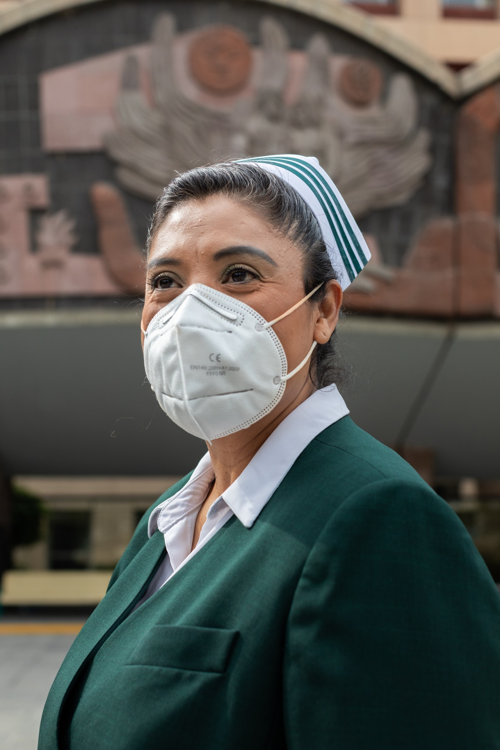
Eau de boisson et virus SARS-CoV-2
Le virus de la COVID-19 n’a pas été détecté dans les points d’approvisionnement en eau de boisson.
Les autres coronavirus n’ont pas été détectés dans les eaux de surface ou les sources souterraines.
Le virus SARS-CoV-2 est plus vulnérable au chlore que d’autres virus.
Garantir une concentration résiduelle de chlore libre de ≥ 0,5 mg/L après avoir laissé agir au moins 30 minutes à un pH inférieur à 8.
Maintenir cette concentration résiduelle tout au long de la chaîne de distribution en la vérifiant régulièrement et, le cas échéant, en procédant aux ajustements nécessaires.
🡪 Le risque de contamination du système d’approvisionnement en eau par un coronavirus est faible.
Notes:
READ THE SLIDE
SAY:
While the presence of the COVID-19 virus in untreated drinking-water is possible, it has not been detected in drinking-water supplies.
Reminder: more susceptible to chlorine because COVID-19 is an enveloped virus. As such it has a fragile outer lipid membrane which makes it less stable, compared to non-enveloped viruses in the environment.

Slide 20
Quel est le volume d’eau nécessaire pour répondre aux besoins en matière d’hygiène des mains dans les environnements aux ressources limitées ?
Qualité : L’eau de boisson doit provenir d’une source améliorée ; l’eau doit être traitée et présenter un niveau adéquat de chlore résiduel.
Préparation : Mettre en place des plans d’urgence pour l’achat d’une eau sûre en quantité suffisante en cas d’épidémie.
Disponibilité et quantité :
La quantité d’eau disponible doit permettre, au minimum, de répondre aux besoins en matière d’hygiène des mains, de nettoyage et de boisson.
En l’absence d’eau courante, installer des stations de lavage des mains élémentaires.
Ce point n’est pas suffisamment documenté. Un lavage des mains nécessitant l’ouverture d’un robinet pendant 20 à 40 secondes correspondrait à une consommation d’environ 2,5 à 5 litres d’eau (pour un flux de 7,5 litres par minute).
Pour se laver correctement les mains, il est essentiel de les frotter, ce qui peut être fait robinet fermé (pour économiser l’eau).
Dans les environnements à faibles ressources, il a été démontré qu’une consommation de 0,5 à 2 litres d’eau par lavage permettait de réduire les risques de contamination fécale des mains. CHAQUE établissement doit poursuivre un objectif de réduction de sa consommation en eau, tout en respectant les recommandations relatives à l’hygiène des mains.
Notes:
READ THE SLIDE
SAY:
While water is important in any situation, it is especially important during infectious disease outbreaks where increased quantities of water are needed for cleaning and hygiene and where hydration with safe drinking water for those infected and often overworked health care workers is critical.
Ask participants if they know what is considered an “appropriate chlorine residual”?
Answer: Drinking-water should have a free chlorine residual of ≥0.2mg/L or ≥0.5mg/L in emergencies
For effective disinfection, there should be a residual concentration of free chlorine of ≥ 0.5 mg/l after at least 30 min contact time at pH < 8.0. A chlorine residual should be maintained throughout the distribution system. At the point of delivery, the minimum residual concentration of free chlorine should be ≥0.2 mg/l.
Chlorine residual should be frequently measured and dosing adjusted if residual is not met (changes in pH, temperature, organic content and water source will affect chlorine efficacy). Evidence of documented chlorine residuals should be available from previous testing. In the event of a flood, chlorine alone will not disinfect water sufficiently as the water is likely too turbid.

Slide 21
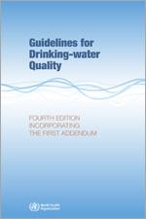
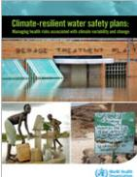
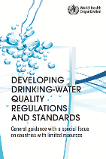

Approche fondée sur les risques pour garantir la qualité de l’eau –
Recommandations de l’OMS
Planification de la sécurité sanitaire de l’eau et climat
Directives
Réglementations
Principes de l’approche fondée sur les risques
Cibles axées sur la santé
Évaluation et gestion des risques
Surveillance
Établissements de santé
Performances en matière de traitement de l’eau
Notes:
SAY:
The WHO Guidelines for Drinking-water quality are some of the oldest (1956) and most downloaded guidelines at WHO.
They are based on a risk-based approach for understanding and incrementally addressing water related health risks. While the guidelines cover both microbiological and chemical risks, in low and middle income countries, microbiological (e.g. fecal contamination) constitute the great majority of the health burden associated with unsafe water.
The other documents shown here are accompanying documents and tools which are grounded in the principles of the guidelines. These include
climate resilient water safety plans
regulations and standards
environmental health standards in health care facilities
the results of performance testing of major household water treatment products.
Water safety planning is a proactive risk-based approach, with a strong focus on operations and maintenance, and monitoring – elements which can be applied to health care facilities to ensure safe drinking-water delivery. Countries and communities already implementing water safety plans (WSPs) are encouraged to expand efforts to health care facilities. This means, in practice, that the water domain within the WASH FIT assessment, would incorporate more detailed indicators for additional elements of water safety planning, including:
describing the entire water supply system
monitoring the system i.e.
monitoring of control measures through operational monitoring plans
monitoring water quality for compliance with regulatory requirements or internal water quality targets (through compliance monitoring)
developing management procedures (i.e. standard operating procedures for key operations and maintenance activities, and emergency response plans) and
engaging with the appropriate authorities on water quality surveillance.
Links to all documents are provided in the final slide. Alternatively, click on the thumbnail to download.

Slide 22
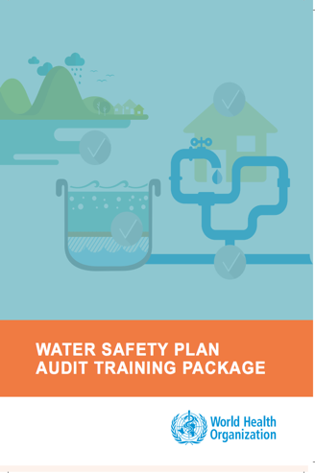

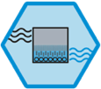

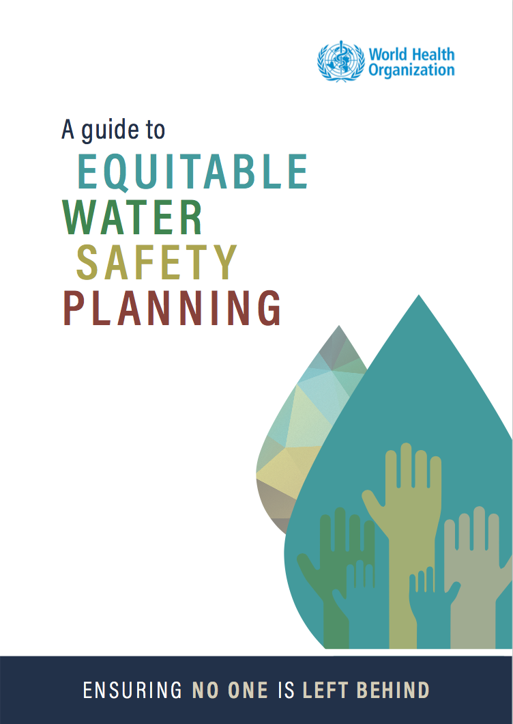



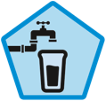

Qu’est-ce qu’un plan de gestion de la sécurité sanitaire de l’eau ?
PLAN DE GESTION DE LA SÉCURITÉ SANITAIRE DE L’EAU
Une approche complète de l’évaluation et de la gestion des risques prenant en compte chaque étape de la chaîne d’approvisionnement en eau, du bassin versant au consommateur.
Notes:
SAY:
WSPs require a risk assessment including all steps in water supply from catchment to consumer, followed by implementation and monitoring of risk management control measures, with a focus on high priority risks. Where risks cannot be immediately addressed, the WSP approach allows for incremental improvements to be implemented systematically over time. WSPs should be implemented within a public health context, responding to clear health-based targets and quality-checked through independent surveillance.
WSPs have been adapted and implemented specifically for health care facilities. While WASH FIT incorporates the WSP methodology and many of the same support tools (e.g. Sanitary Inspection Forms) WASH FIT does not provide as much detail, especially on surveillance and how to regulate internally and/or work with water quality regulators to ensure water supplies. Facilities wishing to do this, should talk to local WSPs experts and/or incorporate additional WSP tools into WASH FIT efforts.
Additional resources: https://www.who.int/teams/environment-climate-change-and-health/water-sanitation-and-health/water-safety-and-quality/water-safety-planning

Slide 23
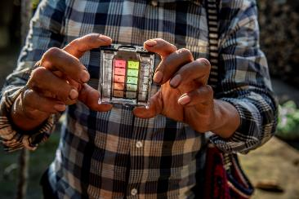
Quelles sont les différentes méthodes permettant de mesurer les risques liés à la qualité de l’eau ?
QUESTIONNAIRE
5 min
Notes:
READ THE QUESTION
SAY: You now have 5 minutes to discuss this in small groups and please be prepared to give feedback.

Slide 24
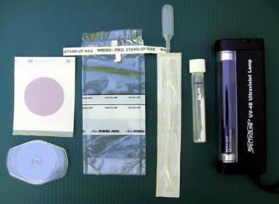
RÉPONSES
Les formulaires d’inspection sanitaire
  Pour la prise en compte des risques au niveau de la source d’approvisionnement en eau.
Examen des données réglementaires
  Pour comprendre l’évolution de la qualité de l’eau et, le cas échéant, les mesures correctives adoptées.
Vérification régulière (quotidienne/hebdomadaire) du taux de chlore résiduel
  Pour s’assurer d’une teneur adéquate en chlore résiduel et ajuster le dosage si nécessaire.
Vérification de la présence des bactéries indicatrices de contamination fécale
  Pour mesurer le niveau de contamination bactériologique et vérifier l’efficacité des mesures préventives (protection de la source d’approvisionnement, traitement de l’eau, etc.).
L’ensemble des méthodes ci-dessus !
4
Notes:
READ THE SLIDE
SAY:
All of the above actions can be taken, but it is the most effective use of resources to start with sanitary inspections and regulatory data (if it exists). If you see that there are obvious risks to the water source (e.g. animals defecating nearby, open cracks in well) you can be fairly sure there are a strong likelihood of contamination and thus start with addressing those risks.
Checking the chlorine residual is a relatively cheap measures to check water quality and if there is chlorine it is highly unlikely there is any fecal contamination as with sufficient contact time (at least 30 min) and dosing, chlorine is effective in killing/deactivating bacteria (4 log, or 99.99% removal or more) and viruses (up to 2 log removal) in non-turbid or clean water.
Conducting fecal indicator bacteria testing is important to see if control measures are working (e.g. source water improvements) and/or for regulatory purposes. A number of portable water quality test kits include testing for fecal indicators. It is important to establish a strong protocol of sampling, test procedure and data analysis to ensure the results can be accurately interpreted to inform risk assessments and next actions.

Slide 25
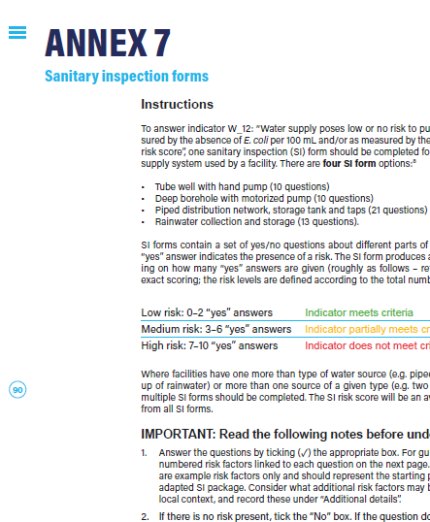
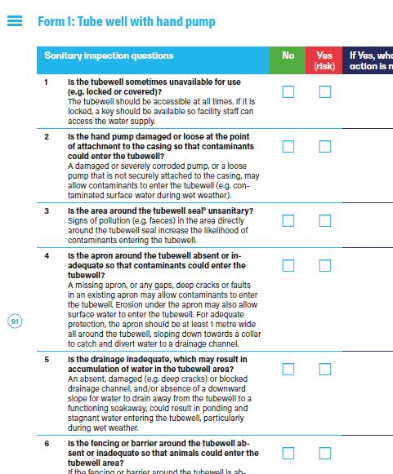
Formulaires d’inspection sanitaire
Une évaluation menée sur place et portant sur l’ensemble des conditions, des composantes et des pratiques relatives au système d’approvisionnement en eau et susceptibles de présenter un risque pour la santé publique.
Formulaires d’inspection sanitaire WASH FIT :
  Puits tubulaire à pompe manuelle
  Puits de forage à pompe motorisée
  Réseau de distribution avec réseau de canalisations, réservoir et robinets
  Collecte et stockage de l’eau de pluie
Notes:
READ THE SLIDE
SAY:
It is important that a SI form is completed as part of the field visit to a facility. If not, an optional classroom-based exercise is provided on the next slide.
Why use an SI form?
The WHO SI forms have been adapted for use in a health care setting.
SI forms help to evaluate actual and potential sources of contamination for different types of water sources.
They allow facilities to undertake a more detailed evaluation of their water supply to inform more specific measures to be taken to reduce the risk of water contamination, shortages etc.
Which SI form should you use?
The WASH FIT guide includes four forms.
Where facilities have one more than type of water source (e.g. piped water and a back-up of rainwater) or more than one of a given type (e.g. two storage reservoirs), multiple SI forms should be completed. The SI risk score will be an average of the scores from all SI forms.
How to use the SI forms:
SI forms contain a set of yes/no questions about different parts of the water supply. A “yes” answer indicates the presence of a risk.
The SI form produces a risk score depending on how many “yes” answers you have (roughly as follows, refer to each form for exact scoring, the risk levels are defined according to the total number of questions)
Corrective actions should be made to address all the risks identified. Focus on addressing the most serious risks first. Consider low/no cost improvements that can be made immediately.

Slide 26
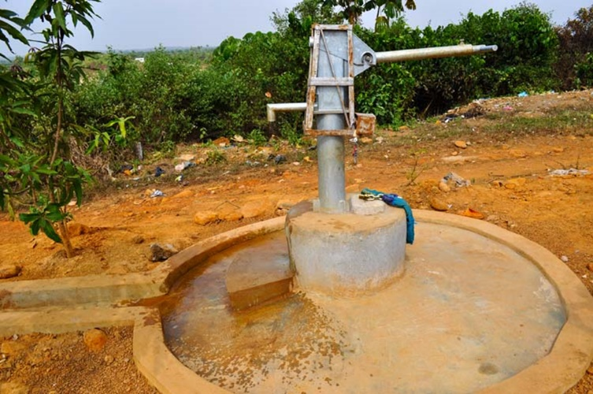
Remplir un formulaire d’inspection sanitaire
Utiliser le formulaire d’inspection sanitaire nº 1 : Puits tubulaire à pompe manuelle
EXERCICE
Instructions
Prenez connaissance du document.
En groupe :
  Répondez aux dix questions du formulaire d’inspection sanitaire ;
  Réfléchissez aux questions d’orientation (page 3).
30 min
Notes:
Refer to handout: “Virtual SI exercise”
NOTE FOR TRAINER:
Suggested energizer
Get the participants to stand in a line based on their total risk score (i.e. 0 to the left of the room, and 10 to the right). This gives a chance to explore the questions a bit more, and why some people scored differently than other etc. Why did the person on the right score so much higher than on the far left? Where were the biggest differences?
Field visit option
If a field visit to a facility is part of the training, ask participants to complete the relevant SI form for the facility being visited. If no field visit takes place, this exercise may be done instead. Refer to the handout for full instructions.
Adapting this exercise
The example provided is for a tube well with pump. For other settings, you may wish to adapt this example, e.g. using the tube well with handpump or rainwater collection and storage SI package.

Slide 27
En l’absence d’eau courante traitée et gérée en toute sécurité, quel type de technologie utiliser ?
Consultez le plan de l’OMS pour l’évaluation des technologies de traitement de l’eau à domicile
Les technologies utilisées pour le traitement de l’eau doivent respecter les normes de l’OMS en matière de performance au niveau du point de consommation/de traitement à domicile et de stockage en toute sécurité de l’eau.
Technologies les plus performantes :
  Filtres à membrane de haute qualité, désinfectants aux UV et floculants, ébullition, désinfection solaire, etc.
  Ces technologies sont recommandées pour les catégories de population les plus vulnérables (personnes vivant avec le VIH ou nourrissons).
  Ces technologies sont recommandées lorsque l’agent pathogène à éliminer n’est pas clairement identifié.
Réfléchissez bien avant de faire votre choix ! Parmi la liste de technologies évaluées la plus récente (février 2022),
7 technologies sur 47 ne respectaient pas les critères de performance de l’OMS. Pour consulter la liste complète, voir les diapositives complémentaires.
https://www.who.int/tools/international-scheme-to-evaluate-household-water-treatment-technologies
Notes:
SAY:
A number technologies have been evaluated by WHO as part of the Household Water Treatment Scheme (references at end). The WHO International Scheme to Evaluate Household Water Treatment Technologies (“Scheme”) was established to evaluate the microbial performance of household water treatment (HWT) technologies against WHO health-based criteria. The results of the Scheme evaluation are intended to guide HWT product selection by Member States and procuring UN agencies.
The treatment method should provide comprehensive protection against all three classes of pathogens. (Ask participants to recap what the 3 types of pathogens are). This will protect against changes in water quality due to climate change or other events.
If the technology only provides limited protection, measures should be in place to adjust chlorine dosing and/or employ additional technologies to provide multi-barrier protection.
Make adjustments if water quality changes.
Water treatment may be conducted by the facility or, in the case of piped supplies, by the water utility.

Slide 28

Quelle méthode de traitement de l’eau utiliseriez-vous ?
2 min
Vous êtes de retour dans votre établissement de santé.
L’équipe a procédé à une inspection sanitaire et a relevé un risque moyen concernant le système d’approvisionnement en eau. Après vérification, vous constatez que l’eau ne contient pas de chlore.
Vous consultez l’organe local de régulation qui vous apprend qu’au cours des 30 derniers jours, le seuil limite de contamination par la bactérie E. coli a été dépassé cinq fois.
Au cours des cinq dernières années, votre établissement a été confronté à trois grandes inondations.
En outre, il ne dispose pas d’une alimentation électrique fiable.
Vous décidez d’installer un système de traitement de l’eau. Quel type de traitement choisissez-vous et pourquoi ?
© WaterAid
Notes:
READ THE SLIDE
SAY:
discuss briefly in pairs the question here and shout out answers
THEN SAY:
Many types of point of use and/or small scale water treatment technologies exist. It is important in selecting a technology to first confirm that it removes the main pathogens of concern (bacteria, viruses and protozoa) either through data from the manufacturer or an independent agency (such as the WHO Scheme to Evaluate Household Water Treatment Technologies). WHO classifies technologies into three tiers (three stars, two stars, one star or fail). The current list of evaluated technologies includes 41 technologies (as of July 2021) of which 7 do not meet WHO performance criteria. In addition to performance, it is important to understand initial source water quality (e.g disinfection is less/not effective for turbid, surface water sources) power requirements, supply chains, and ease of use. https://www.who.int/tools/international-scheme-to-evaluate-household-water-treatment-technologies/products-evaluated
Higher performing technologies (i.e. two or three stars including membrane filters, UV and coagulants/flocculants) are recommended for vulnerable groups (i.e. those with HIV or young infants) and where the specific pathogen of concern is not known. National water quality standards should exist and the facility water supply is regulated according to these standards.

Slide 29
RÉPONSES ET POINTS À DÉVELOPPER
La chloration permet la désinfection en continu de l’eau, une protection d’autant plus importante que l’approvisionnement en eau est souvent contaminé par des matières fécales.
Les inondations entraînent un afflux de matières organiques, à la fois naturel et causé par le débordement des fosses septiques 🡪 envisager un processus de filtration.
Recommander une solution hors réseau pour les établissements qui ne disposent pas d’une alimentation électrique fiable 🡪 envisager l’installation d’un appareil fonctionnant à l’énergie solaire ou alimenté par une batterie 12 volts.
Technologies de traitement disponibles :
Ultrafiltration ou nanofiltration à membrane + chloration
Pasteurisation solaire de l’eau
Chloration seule (nécessité d’augmenter le dosage ou de trouver une source d’approvisionnement de substitution en cas de forte turbidité de l’eau en période d’inondation)
Notes:
READ THE SLIDE

Slide 30
Troisième partie : Plomberie sûre
Problèmes de plomberie courants
Mesures simples et peu coûteuses permettant d’améliorer l’approvisionnement en eau
Le cas des légionelles
Notes:
READ THE SLIDE

Slide 31
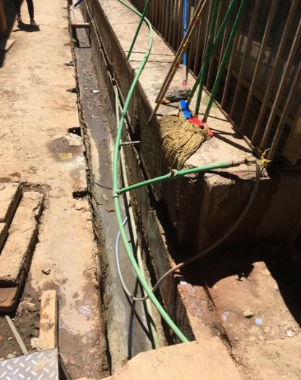
Problèmes de plomberie courants
Fuites et dysfonctionnements des canalisations et des robinets
  🡪 Entraînent un gaspillage de l’eau et augmentent les dépenses de l’établissement (factures plus élevées et/ou frais de pompage et dépenses énergétiques).
Mauvaise qualité de l’eau
  🡪 Due à la corrosion, à une contamination chimique (p. ex., au plomb) ou à la présence de bras morts entraînant une stagnation de l’eau.
Lavabos, éviers (et toilettes) bouchés
  🡪 Favorisent la propagation d’agents pathogènes et augmentent les risques d’infection pour le personnel, les patients et les soignants.
Formation de flaques d’eau sur les sols
  🡪 Favorise la propagation d’agents pathogènes et augmente les risques d’infection pour le personnel, les patients et les soignants.
Installation septique/système de drainage défectueux
  🡪 Eau stagnante (présence de moustiques), risque d’inondations, contamination de l’eau.
Sur cette image, quels risques liés à un défaut de plomberie êtes-vous capable d’identifier ?
Notes:
READ THE SLIDE:
SAY:
Specifically in the photo there are the following risks/problems:
-potential for cross contamination as the drinking water pipes are within an open drain and water from the drain or from some of the other pipes could enter the drinking water supply
-pipes are exposed to elements and could become damaged from some stepping on them, animals, sunlight or storm, resulting in leaks (water wastage) and cross contamination between drinking water and non-potable water supplies
-the water in the open drain could become an breeding ground for mosquitoes, increasing risk of vector born disease such as malaria or dengue

Slide 32
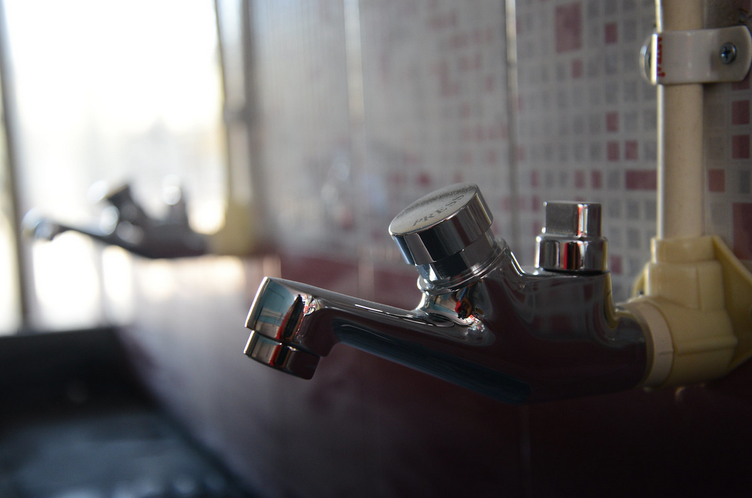
Des améliorations simples et peu coûteuses
La plomberie doit permettre d’éviter certaines interconnexions (p. ex., entre l’approvisionnement en eau salubre et le système de traitement des eaux usées).
Les raccords de canalisation doivent faire l’objet de vérifications régulières et être réparés en cas de fuite.
Les canalisations assurant l’approvisionnement en eau salubre doivent être placées au-dessus des conduites d’eaux noires ou d’eaux grises afin d’éviter toute contamination due à une fuite et au phénomène de gravité.
Dans les salles de bains, les vaporisateurs et les pommeaux de douche doivent être équipés de disconnecteurs hydrauliques empêchant les eaux noires ou les matières fécales de pénétrer le système d’approvisionnement.
Lorsqu’un accident compromet sa qualité, il convient de traiter l’eau et de nettoyer l’ensemble du système d’approvisionnement.
Un robinet à poussoir permettant d’économiser l’eau.
Notes:
READ THE SLIDE
SAY:
what personnel is needed for safe plumbing? What expertise is available in their setting? Do HCF typically have access to trained plumbers? How is plumbing regulated/licensed in their country? (take feedback from the participants if there is time)
Plumbing is an essential service which needs to be considered in the overall planning, operation and maintenance of WASH services in health care facilities. Regardless of the location, health care facilities must enlist the services of competent, trained plumbers to install and maintain plumbing systems and components.
The availability of quality, water plumbing fixtures and fittings in the local area or region is also important to facilitate repair and service to the installed products and components.
Skilled plumbers should be considered as key members of the WASH FIT team as it applies to installing and maintaining water sanitation systems in the facility. If such certifications and/or regulations exist, teams should look for a certified, accredited or licensed plumber or technician.
Many countries have plumbing codes that can serve as an important reference for design standards. The World Plumbing Council has a number of resources that also may be useful: https://www.worldplumbing.org/
To summarise:
There are a number of simple, low-cost improvements that can be made including
fixing/replacing taps, leaking pipes
regular cleaning of toilets.
More intensive improvements (e.g. installing a septic tank, upgrading wastewater systems) will necessitate securing additional capital and funds for operation and maintenance.
Remind participants to refer to the safe plumbing factsheet in the WASH FIT guide.

Slide 33
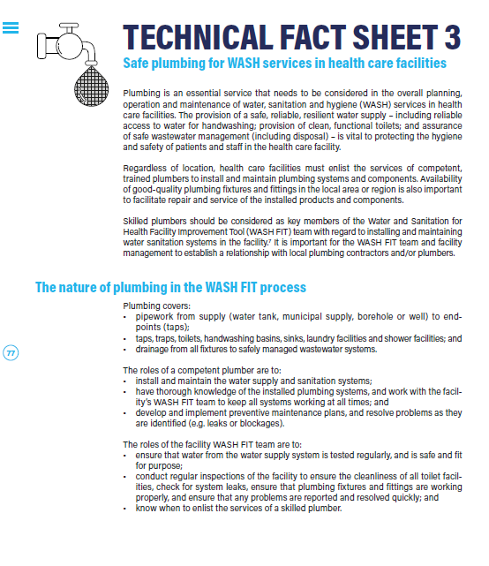
Pistes d’amélioration (suite)
Procéder à des inspections et à des vérifications régulières de la qualité de l’eau.
  Étudier les indices visuels élémentaires (couleur, présence de solides, etc.), vérifier le goût et l’odeur, et procéder à des tests de qualité réguliers.
Entretenir, nettoyer et désinfecter régulièrement les réservoirs de stockage.
Maintenir les éviers et les robinets en état de fonctionnement.
Vérifier la fiabilité et la fréquence des livraisons/de l’approvisionnement pris en charge par la municipalité.
Assurer l’entretien et le nettoyage de la buanderie.
Consultez la fiche technique WASH FIT relative à la sûreté de la plomberie.
Notes:
READ THE SLIDE
SAY:
“Regular” water quality testing means testing that occurs periodically using the same indicators (e.g. chlorine residual, turbidity, possibly fecal indicactor bacteria if budget allows) and allows for an assessment of any changes in water quality. How often this regular testing occurs will depend on the size of the facility, the type of the water source and system, the risks identified and the budget. Some test, like for chlorine residual should be done more often to ensure dosing is appropriate (e.g. weekly) while others may be done less frequently if all other factors remain the same.
Gutters and roofs used for rainwater catchment and storage tanks should be regularly cleaned at least monthly or as needed during heavy storms and rainfall. The system should also use a first flush device which is designed to divert the first portion of contaminated rainwater so it does not enter the storage tank and a filter box.

Slide 34
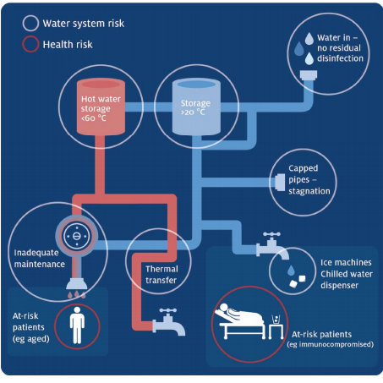
Le cas des légionelles
Bactéries naturellement présentes dans l’eau douce et capables de se multiplier dans certaines conditions.
Elles sont responsables de la légionellose, une maladie transmise par l’inhalation de gouttelettes d’eau contaminée, parfois sous forme de vapeur.
Quelles sont les conditions favorables au développement des légionelles ?
L’eau stagnante et/ou à faible débit
L’eau tiède (25 à 45 °C)
Quantité insuffisante de désinfectant
Mesures insuffisantes contre les phénomènes de corrosion
Interconnexions indésirables
Notes:
READ THE SLIDE
SAY:
Legionella are naturally occurring bacteria found in freshwater sources, such as rivers and lakes, where the bacteria generally are present in low amounts and do not lead to disease.
Legionella can multiply to dangerous levels under certain conditions and potentially cause Legionnaires’ disease, or Legionellosis. People contract this disease by inhaling small droplets of the contaminated water through mist or vapor.
Ask participants: what conditions encourage legionella to grow? (there are at least 5 answers)
Stagnant water (excessive water age).
The longer water sits in a system or piping in a system, the greater likelihood the water disinfectant will dissipate over time, leading to pathogen growth.
Lukewarm water.
Legionella growth is enabled by lukewarm water temperatures, usually in the range of 77 degrees Fahrenheit to 108 degrees Fahrenheit.
Insufficient disinfectant.
Effective water disinfectant strategies are necessary to control Legionella in a water system. For example, chlorination is one method used by water districts to disinfect drinking water that provides a lasting residual disinfectant.
Inadequate corrosion control.
Corrosion can occur in system pipes, depending on several water quality variables, including disinfectants used, water temperature and pH levels. Improper corrosion control can create the ideal environment for Legionella growth.
Cross connections.
Cross connections between potable and non-potable water can introduce Legionella into the potable water supply system.

Slide 35
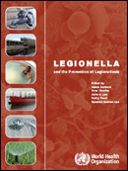
Comment prévenir le développement des légionelles ?
Maintenir l’eau chaude et l’eau froide au-dessus ou en dessous des températures favorables au développement des légionelles (au-dessus de 50 °C pour l’eau chaude au point final de distribution et en dessous de 20 °C pour l’eau froide stockée ou distribuée).
S’assurer qu’il n’existe aucune interconnexion entre l’eau de boisson et l’eau non potable (par exemple en équipant les vaporisateurs et les pommeaux de douche de dispositifs antirefoulement).
Surveiller et ajuster régulièrement la dose de désinfectant utilisée afin de garantir une concentration minimum de chlore au point final de distribution (> 0,2 mg/L).
S’assurer que le système d’approvisionnement ne comporte aucune eau stagnante ou à faible débit.
Élaborer et mettre en œuvre un plan de gestion des risques liés à l’eau en tenant compte des facteurs évoqués ci-dessus.
OMS, Legionella and the prevention of legionellosis, 2007.
Notes:
READ THE SLIDE
SAY:
You ca download the document at https://www.who.int/water_sanitation_health/emerging/legionella.pdf

Slide 36
Quatrième partie : Les changements climatiques
L’impact des changements climatiques sur l’approvisionnement en eau
Les solutions disponibles
La résilience aux changements climatiques des technologies d’approvisionnement en eau
Notes:
READ THE SLIDE

Slide 37
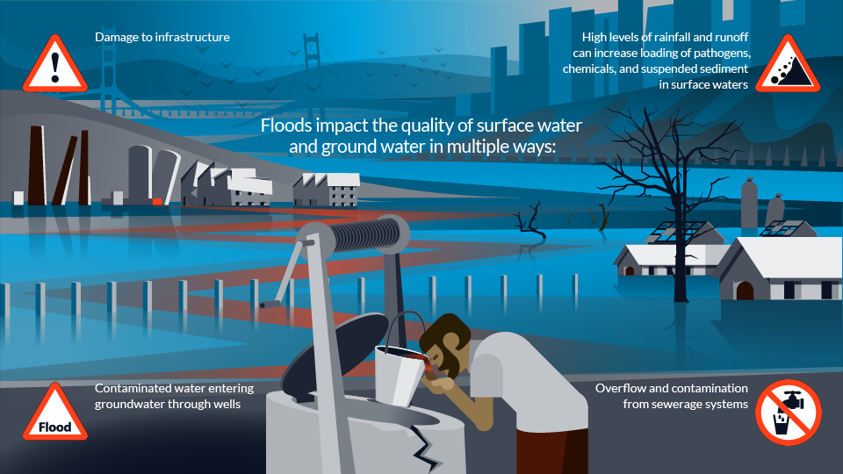
Inondations
Crédit : Association internationale de l’eau/Chris Wells.
Notes:
SAY:
Drought and floods and other extreme weather events can worsen water quality, both from municipal water treatment plants shutting down or having reduced capacity, and compromised sanitation systems. Procuring low-cost, rapid water quality test kits along with water treatment (e.g. filters, chlorine) can allow for quick detection of contamination and adjustments to treatment. Ensure an adequate stock of consumable reagents onsite as a buffer to climate-related supply disruptions (e.g. road closures following storms/floods) and robust procurement and supply chains are in place with adequate redundancy to ensure continuity of supply during emergencies.
For more information see: WHO guidance for climate resilient and environmentally sustainable health care facilities (WHO, 2020)
https://www.who.int/publications/i/item/9789240012226

Slide 38
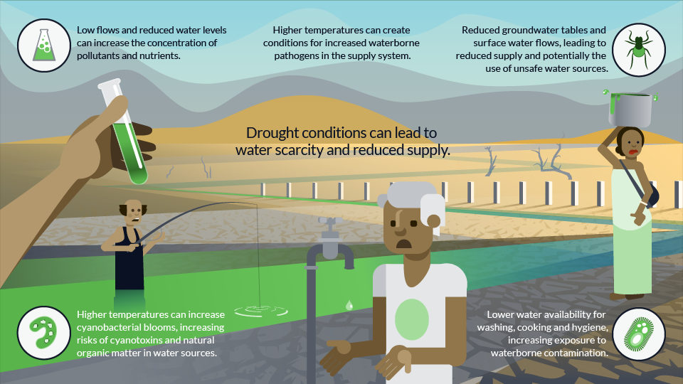
Sécheresses
Crédit : Association internationale de l’eau/Chris Wells.
Notes:
SAY:
Drought and floods and other extreme weather events can worsen water quality, both from municipal water treatment plants shutting down or having reduced capacity, and compromised sanitation systems. Procuring low-cost, rapid water quality test kits along with water treatment (e.g. filters, chlorine) can allow for quick detection of contamination and adjustments to treatment. Ensure an adequate stock of consumable reagents onsite as a buffer to climate-related supply disruptions (e.g. road closures following storms/floods) and robust procurement and supply chains are in place with adequate redundancy to ensure continuity of supply during emergencies.
For more information see: WHO guidance for climate resilient and environmentally sustainable health care facilities (WHO, 2020)
https://www.who.int/publications/i/item/9789240012226

Slide 39
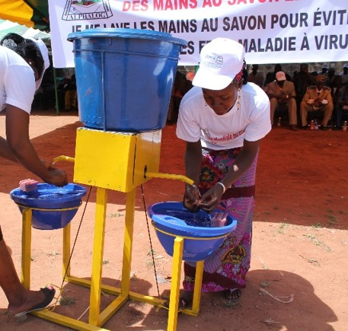
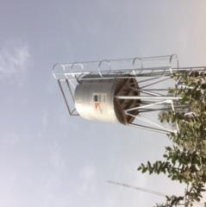
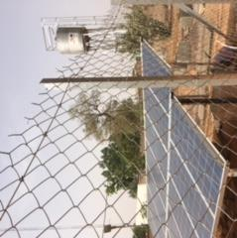
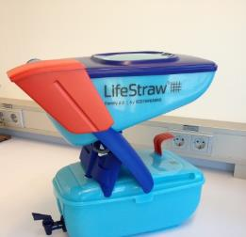
Les solutions disponibles
Surélévation des réservoirs de stockage de l’eau (afin d’atténuer les risques de contamination et les dégâts structurels liés aux inondations)
Récupération des eaux de pluie avec des capacités de stockage adéquates
Mise en place de réserves de secours en cas de sécheresse, d’inondation, d’incendie, de vents violents ou de coupure de courant
Mise en œuvre de stratégies visant à économiser l’eau :
  Réutilisation des eaux grises/de l’eau de lavage pour l’arrosage des sols et les chasses d’eau
  Réparation des fuites au niveau des robinets et des canalisations
  Fermeture des robinets pendant le lavage des mains
  Mise en place de toilettes à faible débit
Nettoyage des drains
Traitement de l’eau
Priorité accordée aux usages liés à la boisson, à l’hygiène et autres services essentiels
Notes:
READ THE SLIDE
SAY:
New infrastructure should be designed and operated to ensure continuity of services when they are needed most and with minimal negative impact on the environment. Over time, such adaptations save costs, support effective resource use and limit environmental waste and contamination (carbon emissions, persistent organic pollutants, chemical contamination of air, water and soil and other contaminants).
Rainwater catchment: Gutters and roofs used for rainwater catchment and storage tanks should be regularly cleaned at least monthly or as needed during heavy storms and rainfall. The system should also use a first flush device which is designed to divert the first portion of contaminated rainwater so it does not enter the storage tank and a filter box.
Backup supplies: Water treatment may be needed for backup supplies as it may have high arsenic or similar issues.
Ask participants for other examples of water reduction strategies.
Answers:
use of high-efficiency, low flow sinks for hand washing,
low-water washing machines (and other strategies for laundry and cleaning),
ensuring pipes and fixtures do not leak: using a system to report and fix leaking faucets the same day),
checking meters to analyse water use,
using greywater and/or rainwater where available to flush toilets, clean outdoor pavement areas, water plants etc.
turn off water while scrubbing hands
In cases of climate-events or emergencies additional measures may be needed, e.g. water is prioritized for essential/life-saving services (i.e. delivery rooms, acute care wards); priority users identified in case of shortages (priority users might include birthing mothers, young children, the elderly or undernourished).

Slide 40
Principaux points à retenir
L’eau joue un rôle essentiel dans la sûreté et la propreté des soins prodigués, ainsi que pour le respect de la dignité et des droits du personnel, des patients et des soignants.
La quantité d’eau disponible doit dépendre des différents types de services de santé proposés et du nombre de patients et de soignants.
Dans la mesure du possible, l’eau doit être traitée et il existe de nombreuses solutions à moindre coût pour le faire.
Le risque de contamination du système d’approvisionnement en eau par un coronavirus ou par le virus Ebola est faible et la chloration est une solution efficace pour désactiver ces deux types de virus.
Un système d’approvisionnement en eau résilient aux changements climatiques repose sur la mise en place de réserves de secours, d’une capacité de stockage adéquate, de dispositifs de traitement complémentaires et d’infrastructures capables de résister aux inondations, aux sécheresses et aux phénomènes climatiques extrêmes.
Une bonne gestion de l’approvisionnement en eau permet de prévenir le développement des légionelles.
Notes:
READ THE SLIDE

Slide 41
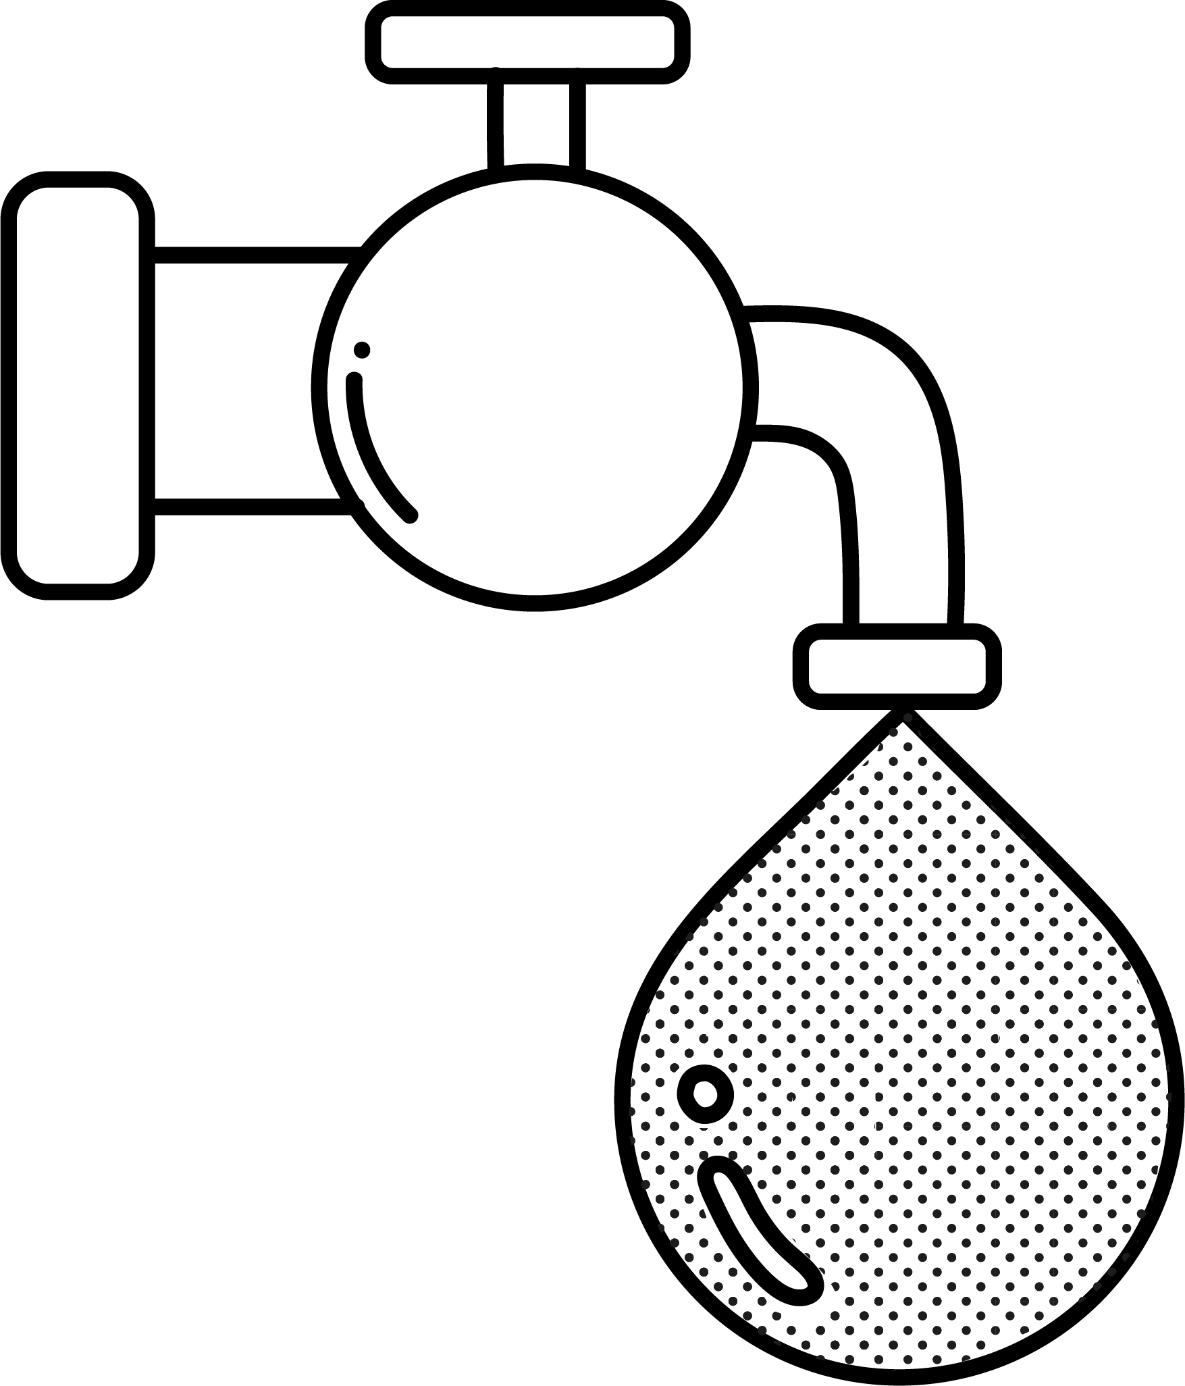
Indicateurs WASH FIT relatifs à l’eau
Les indicateurs en caractères gras sont considérés comme « essentiels ».
1a | Un système d’approvisionnement en eau amélioré est raccordé à l’établissement ou installé sur place. | Approvisionnement
1b | L’établissement dispose de réserves d’eau courante sur place. | Approvisionnement
2 | Tous les robinets sont raccordés à un système d’approvisionnement en eau disponible et en état de fonctionnement, sans fuite dans les canalisations. | Approvisionnement/ plomberie
3a | L’eau est toujours disponible lorsque l’établissement est ouvert. | Disponibilité
3b | L’eau est disponible au moment où l’évaluation WASH FIT est menée. | Disponibilité
4 | L’eau est disponible toute l’année (indépendamment des changements de saison, des conditions météorologiques/des phénomènes climatiques extrêmes ou d’autres types de contraintes). | Disponibilité
5 | Le système principal d’approvisionnement en eau fonctionne depuis au moins trois mois sans aucune panne majeure. | Disponibilité
6 | En cas de dysfonctionnement ou d’indisponibilité de la source d’eau principale, il existe une ou plusieurs source(s) d’eau améliorée(s) susceptible(s) de prendre le relais (et de faire l’objet d’un traitement adéquat le cas échéant). | Disponibilité
7 | L’eau est disponible en quantité suffisante pour l’ensemble des usages prévus. | Disponibilité
8 | En cas de perturbation du système principal d’approvisionnement, l’établissement dispose de réservoirs de stockage protégés (p. ex., contre les phénomènes météorologiques extrêmes), correctement gérés (inspectés, nettoyés/désinfectés régulièrement, etc.) et suffisamment nombreux pour répondre aux besoins pendant deux jours. | Disponibilité
Notes:
Look out for the water icon at the top right of the slide – this appears throughout the WASH FIT guide and highlights any examples linked to water.

Slide 42
Indicateurs WASH FIT relatifs à l’eau
Les indicateurs en caractères gras sont considérés comme « essentiels ».
9 | Un système de récupération des eaux de pluie est mis en place, fonctionne correctement et permet de stocker l’eau en toute sécurité. | Disponibilité
10 | Afin de limiter le gaspillage, des stratégies visant à économiser l’eau sont mises en place. | Réduction du gaspillage
11 | [Uniquement pour les établissements ayant recours à la désinfection par chloration] L’eau de boisson présente une teneur en chlore résiduel adéquate (≥ 0,2 mg/L ou ≥ 0,5 mg/L en situation d’urgence). | L’eau de boisson
12 | Le système d’approvisionnement en eau présente un risque faible ou nul pour la santé publique, vérifié par l’absence de bactérie E. coli (0 UFC/100 ml) et/ou mesuré par le score obtenu dans le cadre d’une inspection sanitaire. | Qualité
13 | L’eau courante est traitée et régulée en toute sécurité par un système municipal de gestion de l’eau ou grâce à un dispositif de traitement sur place. | Qualité
14 | La qualité de l’eau, quelle que soit la source d’approvisionnement (source primaire, réserves de secours et source d’approvisionnement complémentaire), fait l’objet de tests réguliers assurés par un membre du personnel et/ou une autorité indépendant (p. ex., un organisme de surveillance). | Qualité
15 | Les principales salles d’attente et/ou l’entrée de chaque service ET l’ensemble des points de prestation de soins ou des salles accueillant des patients la nuit sont équipés d’un dispositif en état de fonctionnement permettant d’obtenir à tout moment de l’eau potable. | L’eau de boisson
16 | L’établissement dispose d’au moins une douche ou un espace de bain accessible et en état de fonctionnement par service ou pour 40 patients hospitalisés (le résultat le plus bas des deux). | Douches
17 | La zone réservée aux accouchements dispose d’un espace de douche privé, en état de fonctionnement et équipé d’un verrou. | Douches
Notes:
Look out for the water icon at the top right of the slide – this appears throughout the WASH FIT guide and highlights any examples linked to water.

Slide 43
Lectures complémentaires
Informations générales
OMS, Normes essentielles en matière de santé environnementale dans les structures de soins, 2008. Disponible à l’adresse suivante : https://www.who.int/fr/publications/i/item/essential-environmental-health-standards-in-health-care.
OMS, Guidelines for drinking-water quality: Fourth edition incorporating the first and second addenda, 2022. Disponible à l’adresse suivante : https://www.who.int/publications/i/item/9789240045064.
OMS, Élaboration de réglementations et normes pour la qualité de l’eau de boisson, 2018. Disponible à l’adresse suivante : https://www.who.int/fr/publications/i/item/9789241513944.
Situations d’urgence
OMS, Technical notes on drinking water, sanitation and hygiene in emergencies, 2011. Disponible à l’adresse suivante : https://wedc-knowledge.lboro.ac.uk/resources/who_notes/WHO_TNE_ALL.pdf.
OMS/WEDC, « Updated technical notes on WASH in emergencies » (ensemble de 15 notes d’orientation techniques), 2013. Disponibles à l’adresse suivante : https://www.who.int/teams/environment-climate-change-and-health/water-sanitation-and-health/environmental-health-in-emergencies/technical-notes-on-wash-in-emergencies.
OMS, Legionella and the prevention of Legionellosis, 2007. Disponible à l’adresse suivante : https://www.who.int/publications/i/item/9241562978.
OMS/UNICEF, « Eau, assainissement, hygiène et gestion des déchets en rapport avec le SARS-CoV-2, le virus responsable de la COVID-2019 », 2020. Disponible à l’adresse suivante : https://www.who.int/publications/i/item/WHO-2020.4-nCoV-IPC-WASH-2020.4

Slide 44
Lectures complémentaires
Climat
OMS, Climate-resilient water safety plans: managing health risks associated with climate variability and change, 2017. Disponible à l’adresse suivante : https://apps.who.int/iris/handle/10665/258722.
OMS, Établissements de santé résilients face au changement climatique et écologiquement viables, 2020. Disponible à l’adresse suivante : https://www.who.int/fr/publications/i/item/9789240012226.
Qualité et traitement de l’eau
OMS, « Sanitation inspection packages for drinking-water », 2021. Disponible à l’adresse suivante : https://www.who.int/teams/environment-climate-change-and-health/water-sanitation-and-health/water-safety-and-quality/water-safety-planning/sanitary-inspection-packages.
OMS, Results of Round II of the WHO Household Water Treatment Evaluation Scheme, 2019. Disponible à l’adresse suivante : https://www.who.int/publications/i/item/9789241516037.
Plomberie
OMS et World Plumbing Council, Health Aspects of Plumbing, 2006. Disponible à l’adresse suivante : https://apps.who.int/iris/bitstream/handle/10665/43423/9241563184_eng.pdf?sequence=1&isAllowed=y.
Partenariat néerlandais pour l’eau, L’eau : des solutions simples et économiques. Exemples de technologies innovantes à bas coût pour le forage, le pompage, le stockage, l’irrigation et le traitement de l’eau, 2006. Disponible à l’adresse suivante : https://www.samsamwater.com/library/Smart_Water_Solutions_-_FR.pdf.
Ressources de l’OMS
Page consacrée à la sécurité et à la qualité de l’eau. Disponible à l’adresse suivante : https://www.who.int/teams/environment-climate-change-and-health/water-sanitation-and-health/water-safety-and-quality.
OMS, « International Scheme to Evaluate Household Water Treatment Technologies ».
Liste complète des lectures conseillées :
https://washinhcf.org/resource/summary-of-all-who-and-related-resources-on-wash-in-hcf/

Slide 45
Diapositives complémentaires
Notes:
Read from the slide and explain that this section of the training will address each of these three areas.

Slide 46
Résultats du plan de l’OMS pour l’évaluation des technologies de traitement de l’eau à domicile
Niveau de protection :
Protection complète
★ ★ ★ ou ★ ★
Protection ciblée
★
Protection faible ou nulle
–
Aquapak
Aquasure TAB10
DayOne Waterbag™
Pasteurisateur d’eau à énergie solaire JAMEBI
SolarBag®
Lifestraw Family 1.0 et 2.0
Filtre collectif Lifestraw
Purificateur d’eau P&G
Filtre hybride Waterlogic
Purificateur Sydney 905
ROAMFilter
Puri Bag
Drop2Drink
ORISA
Aquatabs ; Aquatabs Flo
Bishan Gari
BluAct ; BlueQ™ en deux étapes
Nanofiltration aux racines de vétiver
Purificateur H2g0
Filtre Katadyn Rapidyn
Système BeFree de Katadyn
Mesita Azul®
Filtre MNCH
Filtre à eau Nazava
Tablettes de purification d’eau OASIS*
Rubicon
Filtre Purifaaya de SPOUTS of Water
Filtre Sydney 905
Filtre à eau Tulip Table Top
Filtre à eau UZ-01 de Uzima
Filtre à usage domestique VF 100
WATA-Standard™ ; Water Elephant ; Wadi Solar ; WaterMaker
Aquacare
Biocool CleanWater
Chloritard
GrifAid®M3
Jerrycan LifeFilta LFJC
Silverdyne
Pot en céramique Tembo
https://www.who.int/tools/international-scheme-to-evaluate-household-water-treatment-technologies
Notes:
A number technologies have been evaluated by WHO as part of the Household Water Treatment Scheme (references at end). The WHO International Scheme to Evaluate Household Water Treatment Technologies (“Scheme”) was established to evaluate the microbial performance of household water treatment (HWT) technologies against WHO health-based criteria. The results of the Scheme evaluation are intended to guide HWT product selection by Member States and procuring UN agencies.
- Water treatment technologies should meet WHO’s performance standards for point-of-use / household water treatment and safe storage (HWTS).
Technologies / methods that meet these performance standards generally include high quality filters, chlorine (for non-turbid water) flocculant-disinfectants as well as boiling, or solar disinfection.
Higher performing technologies (i.e. two or three stars)
E.g. high quality membrane filters,
UV disinfectants
flocculant-disinfectants
recommended for vulnerable groups (i.e. those with HIV or young infants)
recommended where the specific pathogen of concern is not known.
The treatment method should provide comprehensive protection against all three classes of pathogens. (Ask participants to recap what the 3 types of pathogens are). This will protect against changes in water quality due to climate change or other events.
If the technology only provides limited protection, measures should be in place to adjust chlorine dosing and/or employ additional technologies to provide multi-barrier protection.
Make adjustments if water quality changes.
Water treatment may be conducted by the facility or, in the case of piped supplies, by the water utility.

